Slide 1


S1: Clustering en finanzas Profesor Guillermo Yañez

Slide 2

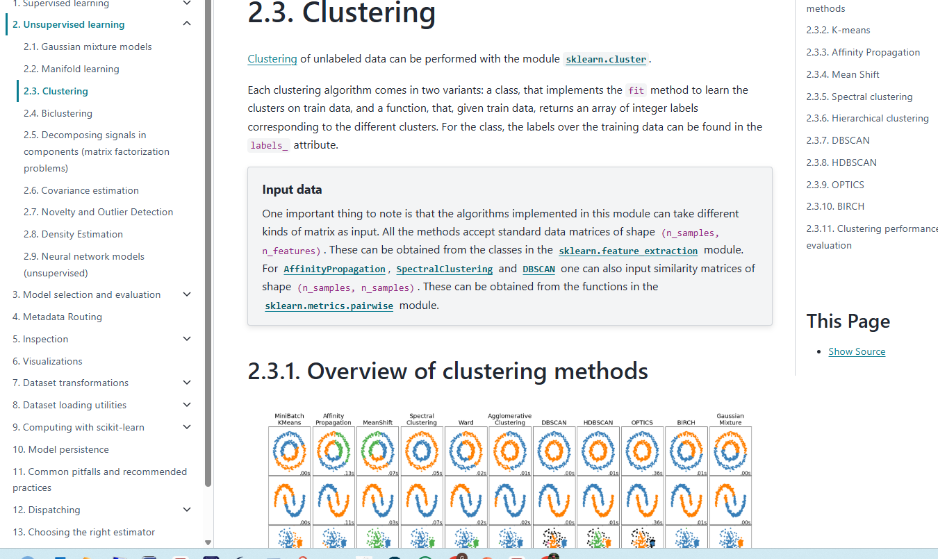
Elementos clave

Slide 3
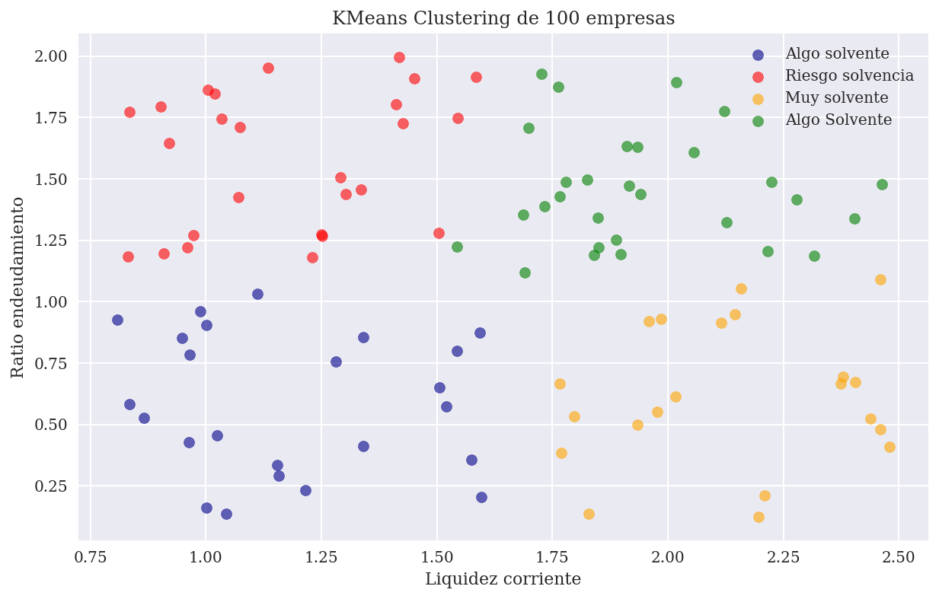
Un ejemplo de clustering
Un caso simple de solvencia de cartera de clientes basado en ratios financieros
Esto es aprendizaje no supervisado

Slide 4
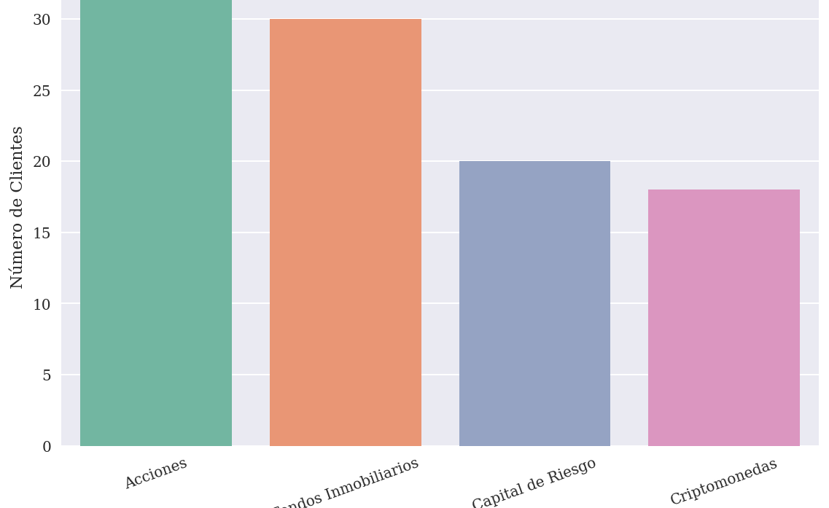
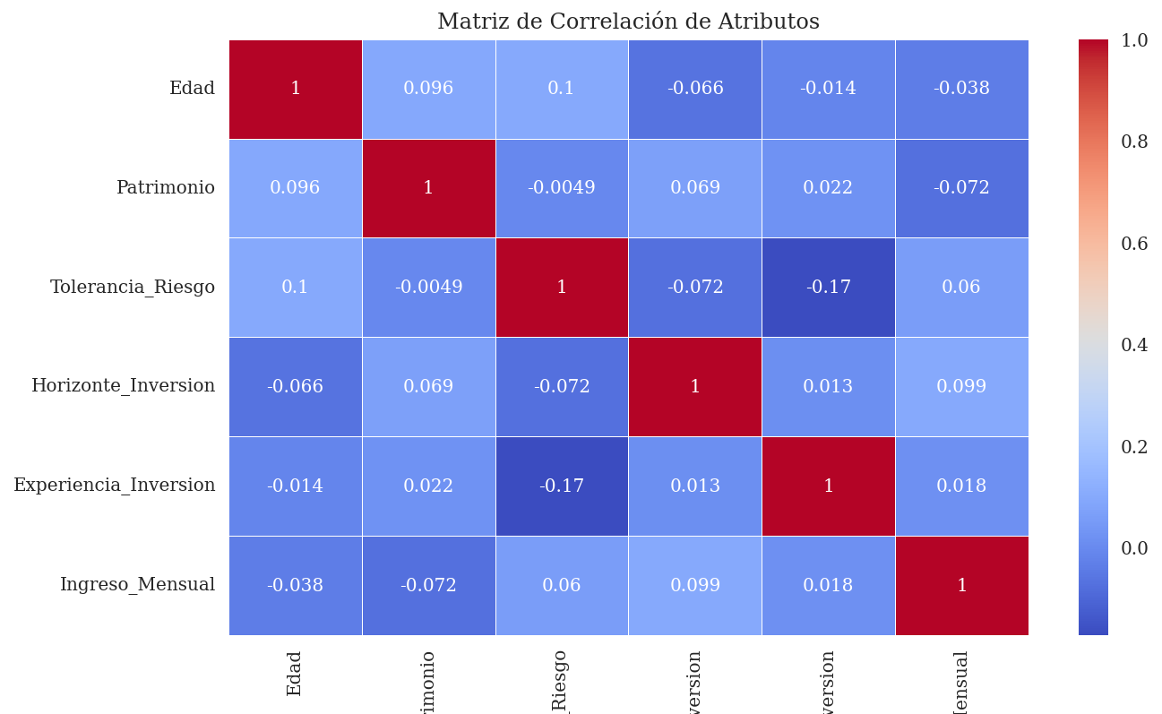
Clustering para tipos de fondos
El caso:
Segmentar los clientes con atributos tales como: edad, patrimonio, tolerancia al riesgo, horizonte de inversión, experiencia en inversión e ingreso mensual.
Identificar los fondos a ofrecer a un cliente nuevo según su perfil (cluster asignado por el modelo)

Slide 5
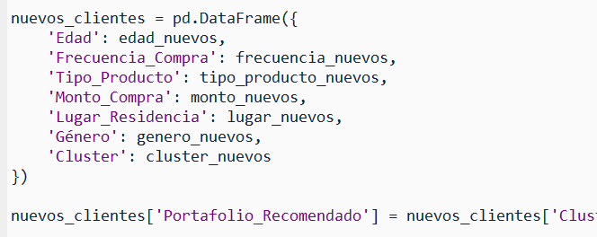
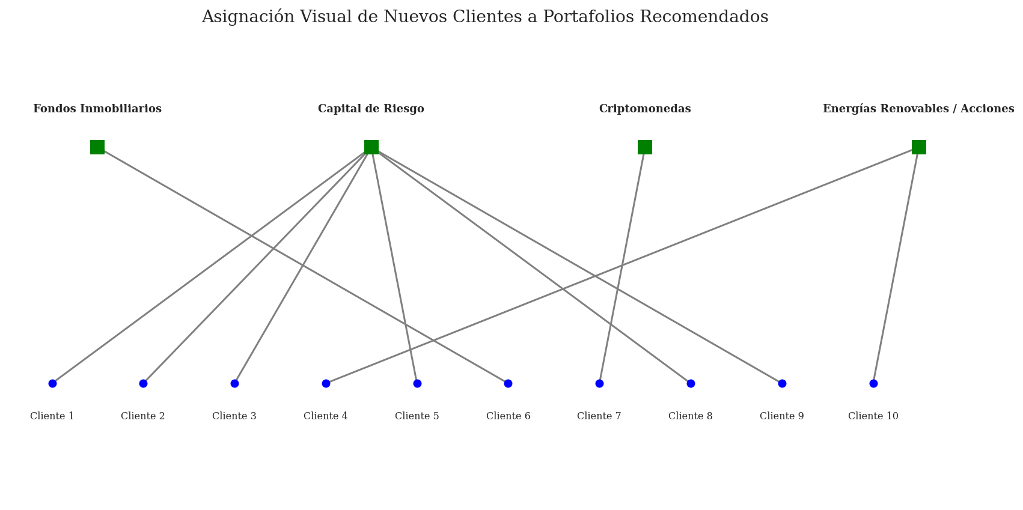
Recomendación a clientes nuevos
Supongamos 10 clientes nuevos

Slide 6
Consideremos ahora el ejemplo de clase
3 atributos: Liquidez, endeudamiento, ROE
Etiqueta: Solvencia
Un elemento clave es que si no le « enseñamos » al modelo lo que es solvencia, encontrará los clusters pero no podrá calificarlos. Lo haremos nosotros.

Slide 7
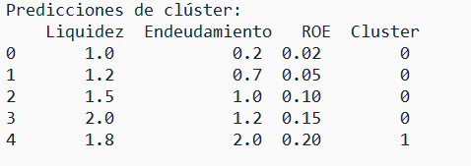
El resultado
Lo que hace K-Means:
Al aplicar KMeans(n_clusters=2):
Inicializa centroides (al azar).
Asigna cada empresa al centroide más cercano.
Recalcula los centroides de cada cluster como el promedio de las empresas asignadas.
Repite hasta convergencia o donde se minimiza la distancia de cada cluster a su centroide.
Intente encontrar Ud. Dos clusters observando los datos
¿Lo logró?
Tenemos 5 empresas, ¿es suficiente?

Slide 8
Ejercicio 2
Esta vez desarrollaremos un ejercicio algo más complejo
Preguntas:
Ud. quiere crear un modelo de clustering para dividir el mercado accionario en 3 segmentos de acciones riesgosas.
Las de bajo riesgo, riesgo moderado y alto riesgo. Los clusters serán 0,1,2 respectivamente.
Para ello, debe simular 1000 acciones donde los features (atributos) son:
Beta de la acción, índice de endeudamiento, volatilidad de las ventas (desv. std.)
Simule todos estos datos usando numpy, scipy y/o sklearn.
Junte sus resultados en un DataFrame de Pandas
Ahora use sklearn para obtener un modelo predictivo de 100 de las 1000 observaciones para testeo (aleatorio)
Transforme sus series en los objetos que estime necesarios para su desarrollo.
Analice la capacidad predictiva del cluster al que pertenecen esas 100 acciones solo obsernado los features indicados.

Slide 9
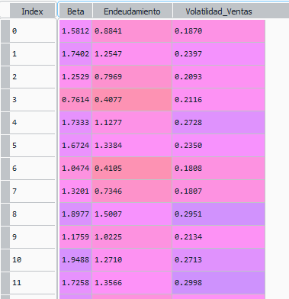
Generaremos datos aleatorios simulados

Slide 10
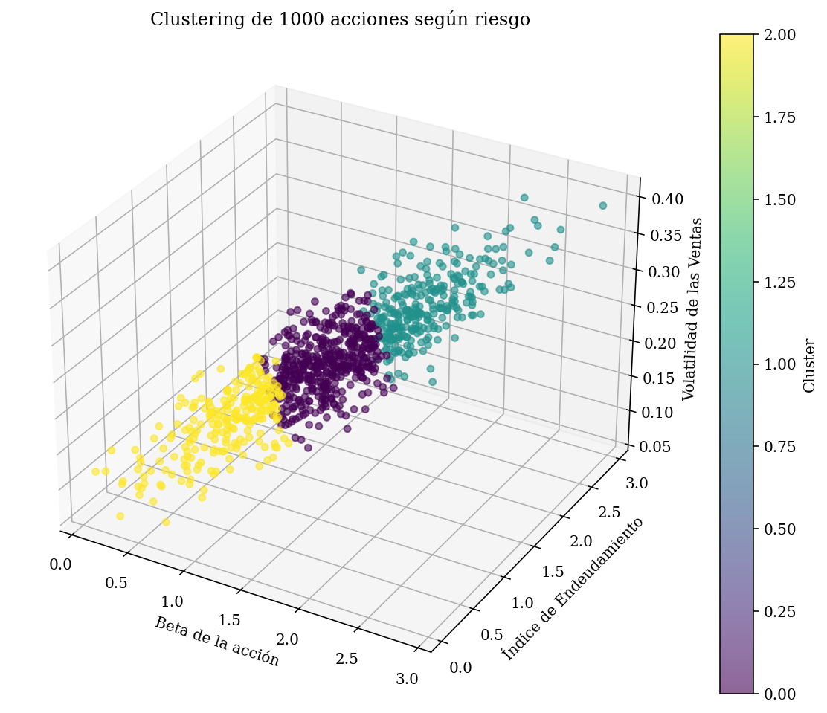
Las predicciones “dentro de muestra” de clusters

Slide 11
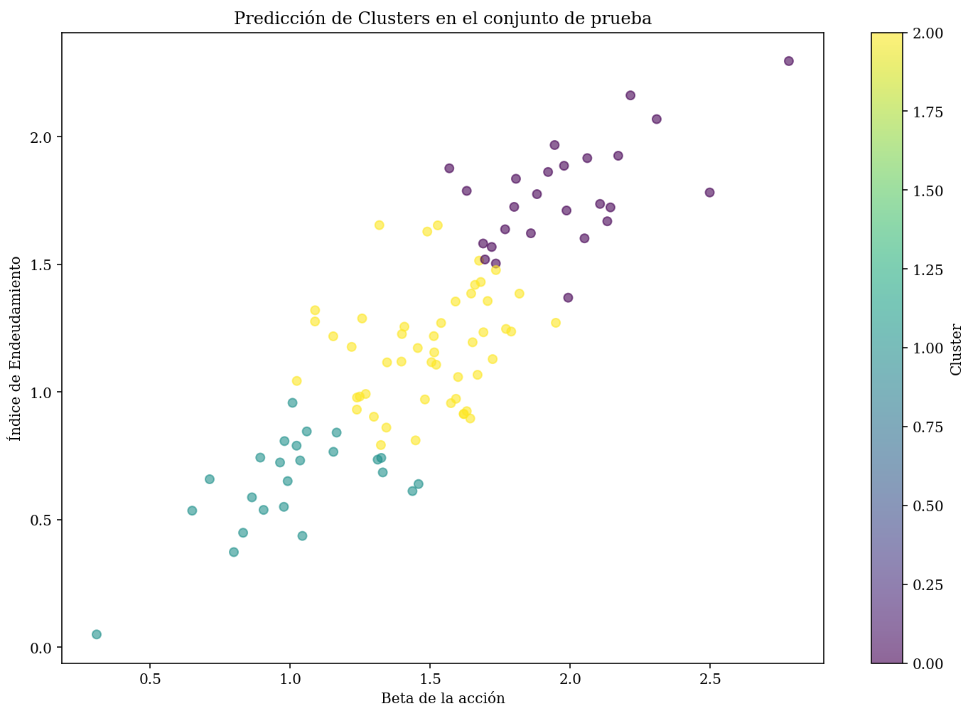
Comportamiento fuera de muestra

Slide 12
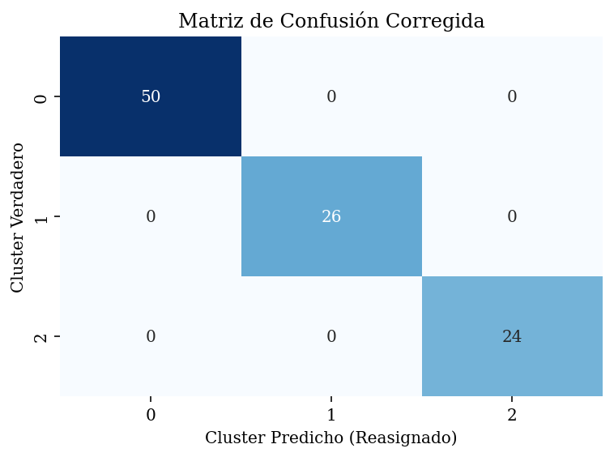
Comportamiento fuera de muestra: Matriz de confusión

